Slide 1

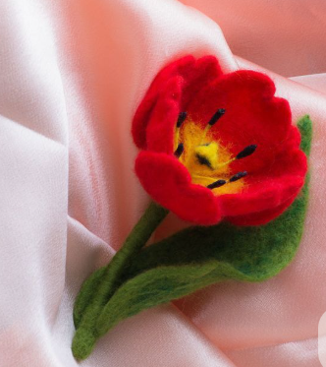
Kukkakoru neulahuovuttamalla
Leena Sivonen-Virkki

Slide 2
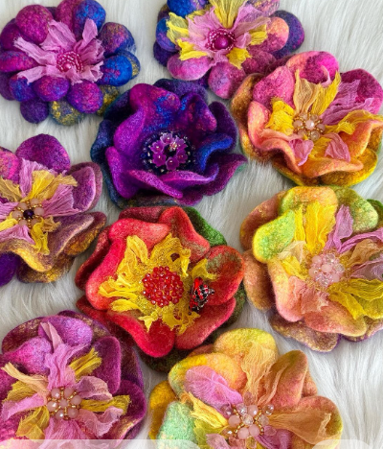
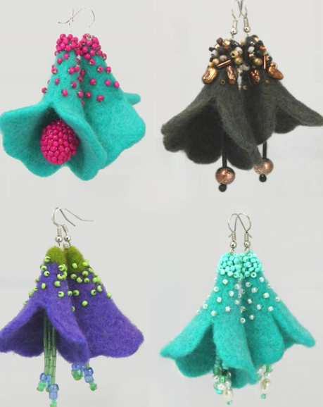
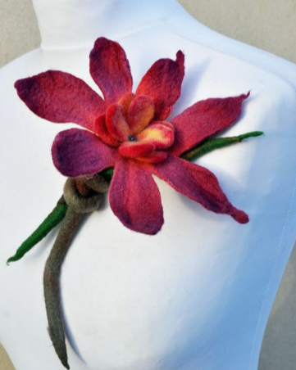
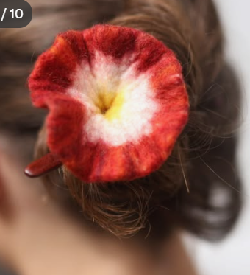
Ideoita:
Kuvat: https://fi.pinterest.com/leenakoo/huopakukat/

Slide 3
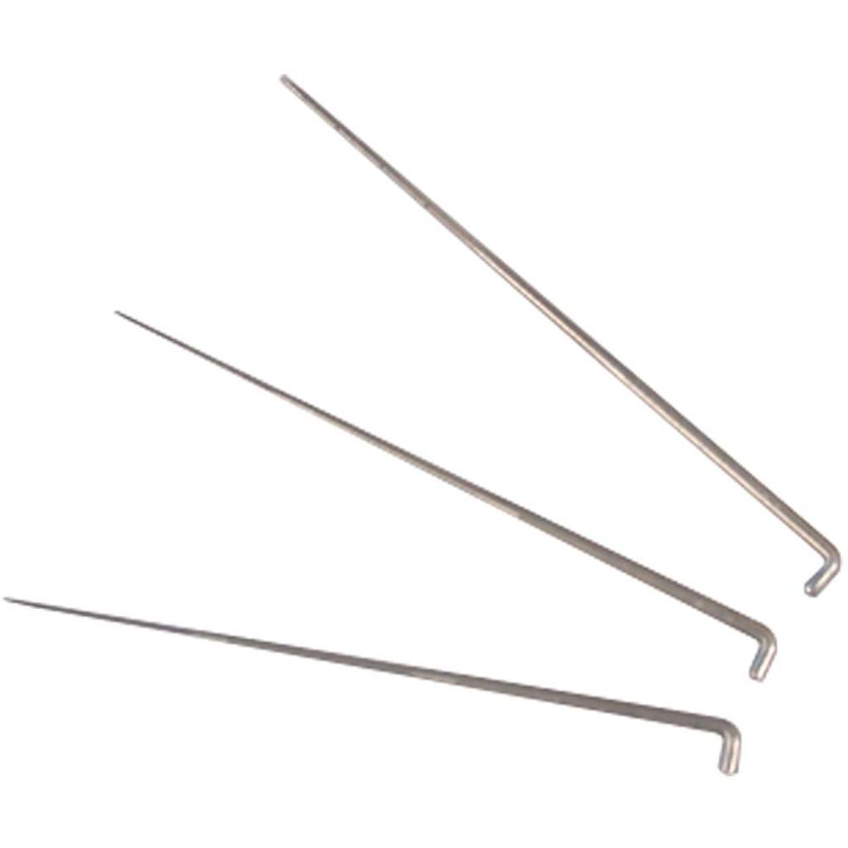
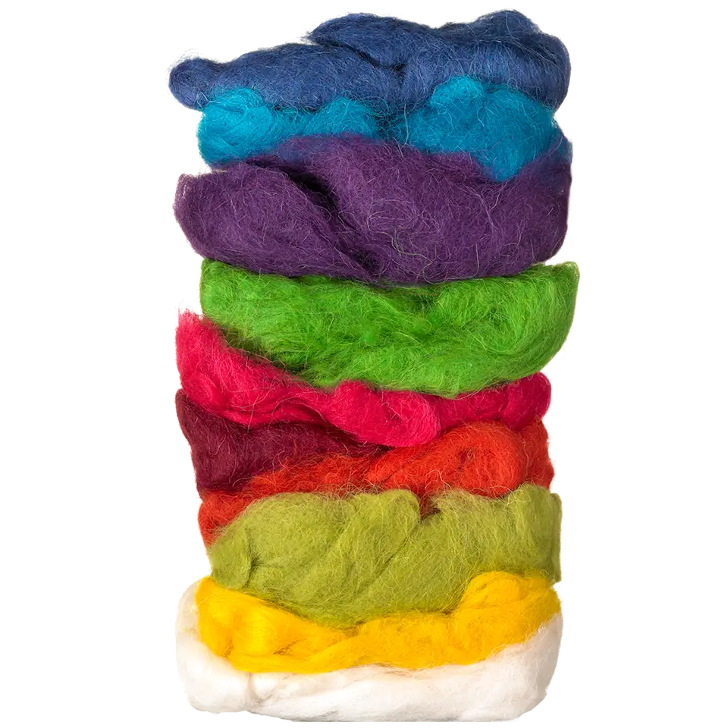
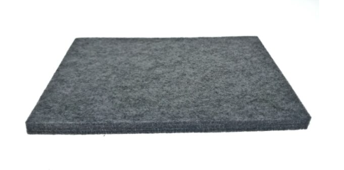
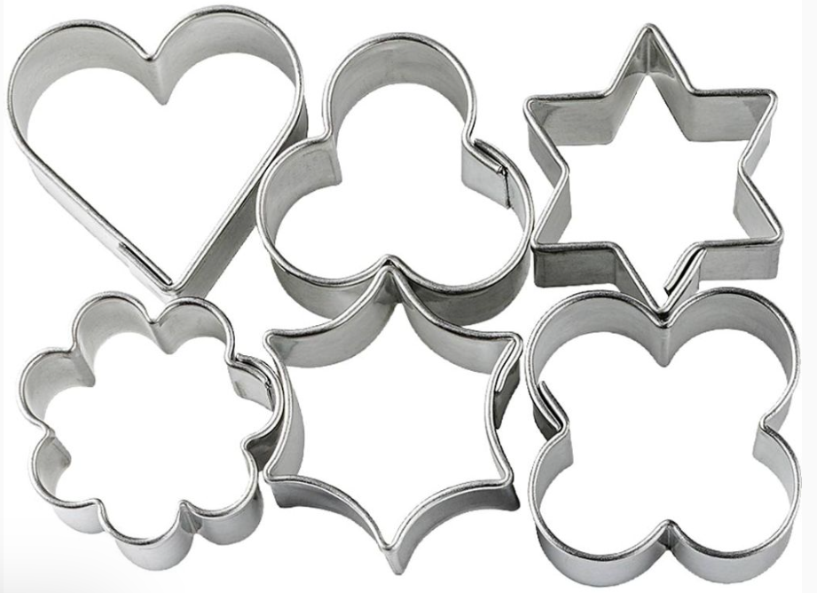
Tarvitset:
huovutusneula
huovutusalusta
huovutusvillaa
muotteja

Slide 4
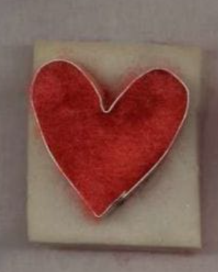
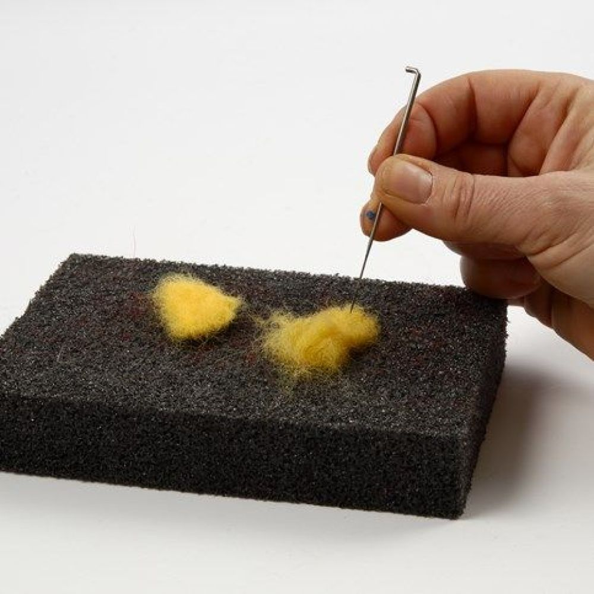
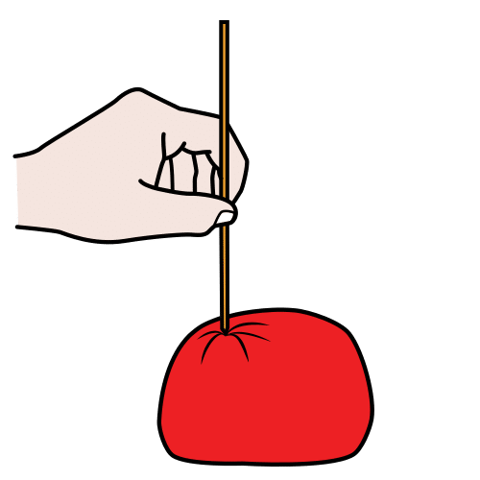
Terälehdet: helppo tapa
1. Laita muottiin runsaasti huovutusvillaa. Voit käyttää
eri värisiä villoja kerroksittain.
Käytä huovutusalustaa.
2. Neulahuovuta villakuidut kiinni toisiinsa.
Pistä neulalla kohtisuoraan tikuttaen.

Slide 5
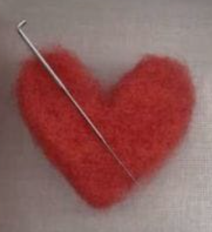
3.Tikuta neulalla kuitua niin kauan, että iso osa kuiduista on kiinnittynyt.
Video: https://punomo.fi/neulahuovutusta-muotin-avulla/#
4. Poista muotti ja irrota työ varovasti huovutusalustasta.
5. Tee tarvittaessa lisää samanlaisia osia.
Kuvat: https://punomo.fi/neulahuovutusta-muotin-avulla/#

Slide 6
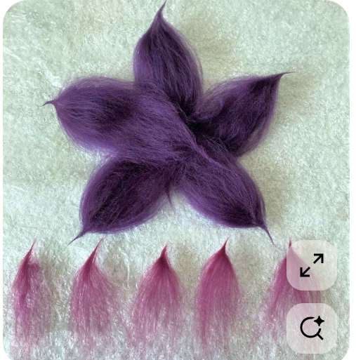
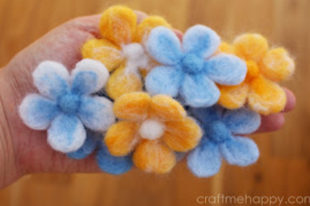
Vaihtoehtoinen tapa kukkien tekemiseen
https://fi.pinterest.com/pin/400468591889965479/
https://www.craftmehappy.com/2014/06/easy-needle-felted-flowers_10.html?m=1&utm_source=Pinterest&utm_medium=organic

Slide 7
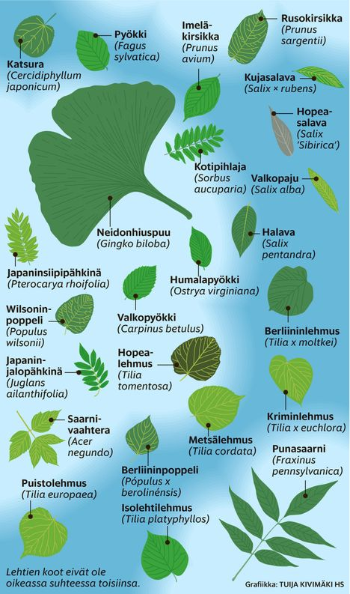
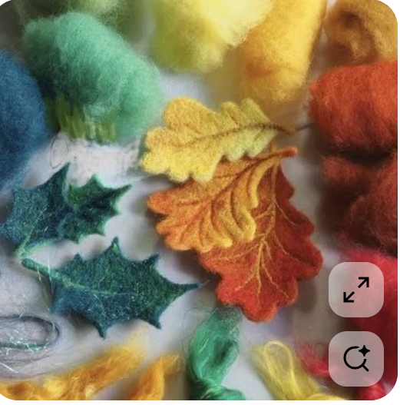
Lehti
1. Muotoile villahahtuvaa huovutusalustalle haluamasi lehden muotoon. Käytä eri värejä rohkeasti.
2. Tikuta villakerrokset yhteen.
Kuva: https://www.hs.fi/tiede/art-2000002754964.html
https://fi.pinterest.com/pin/389279961556215049/

Slide 8
Kokoaminen
1. Kokoa huovuttamasi osat kukaksi.
2. Yhdistä osat toisiinsa tikuttamalla neulalla kiinnityskohdasta.
Huovutettujen osien kiinnittäminen, video: https://fi.pinterest.com/pin/400468591890032477/

Slide 9
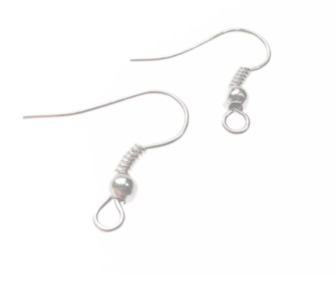
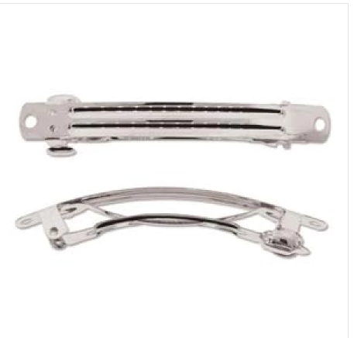
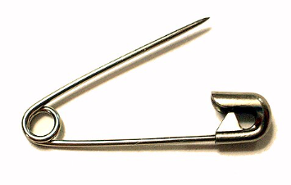
Korun kokoaminen
tai
tai
hiussolki
hakaneula
Korvakorun koukut
1. Kiinnitä valmis kukka tai kukat hiussolkeen/hakaneulaan/koukkuihin joko kuumaliimalla tai ompelemalla muutamalla pistolla.

Slide 10
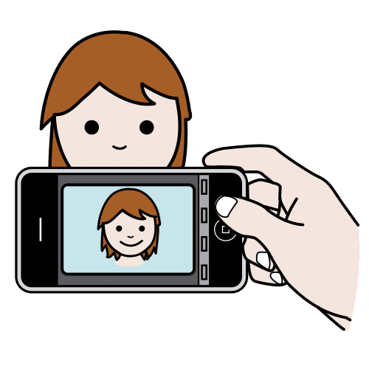

Lopuksi
1. Kuvaa työsi.
2. Lähetä ottamasi kuva Taitojen silta WhatsApp –rymään.

